Slide 1
Nhóm 2 Quy chuẩn an toàn và bảo mật hệ thống

Slide 2
Tổng quan
Quy chuẩn an toàn và bảo mật hệ thống (Information Security Standards) là các tiêu chuẩn, quy định và hướng dẫn được thiết kế để đảm bảo an toàn và bảo mật trong hệ thống thông tin.
Các quy chuẩn an toàn và bảo mật hệ thống rất quan trọng trong việc đảm bảo an toàn và bảo mật cho các hệ thống thông tin. Chúng giúp định hình các tiêu chuẩn và quy trình đúng để xử lý thông tin nhạy cảm và đảm bảo an toàn cho người dùng và tổ chức sở hữu hệ thống.

Slide 3
Một số quy chuẩn
ISO 27001 / 27002: Là một bộ tiêu chuẩn quốc tế liên quan đến bảo mật thông tin, cung cấp các yêu cầu cho việc triển khai, duy trì và cải tiến hệ thống quản lý bảo mật.
NIST SP 800-53: Là một tài liệu của Cục Tiêu chuẩn và Công nghệ Quốc gia (NIST) của Mỹ, định nghĩa các yêu cầu an ninh thông tin cho các hệ thống thông tin liên quan đến Chính phủ Mỹ.
PCI DSS: Đây là các tiêu chuẩn bảo mật được áp dụng cho các doanh nghiệp thực hiện các giao dịch thẻ tín dụng hoặc thẻ ghi nợ.
HIPAA: Đây là một tiêu chuẩn của Bộ Y tế và Dịch vụ Nhân sinh Hoa Kỳ, định nghĩa các yêu cầu bảo mật thông tin y tế.

Slide 4
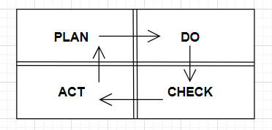
Chuẩn ISO 27001
ISO 27001 là một quy chuẩn quốc tế về an toàn và bảo mật thông tin, được sử dụng để đánh giá và chứng nhận các hệ thống quản lý an toàn thông tin.
Chu kỳ xây dựng hệ thống ISMS: Gồm 4 pha
Pha Plan: Chuẩn bị, lập kế hoạch
Pha Do: Xây dựng, thực thi
Pha Check: Kiểm tra, đánh giá
Pha Act: Sửa chữa và cải tiến

Slide 5
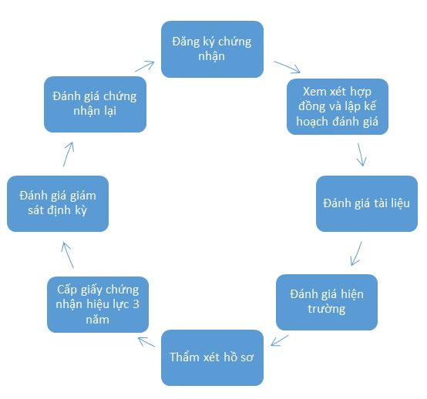
Sơ đồ quy trình chứng nhận ISO 27001
Mục tiêu:
Đặt ra các yêu cầu mà hệ thống quản lý an toàn thông tin phải đạt được.
Tạo sự hài lòng cho tổ chức cũng như các đối tượng liên quan, bao gồm cả khách hàng.

Slide 6

Chuẩn ISO 27002
ISO 27002 là một tài liệu hướng dẫn cho các biện pháp bảo mật thông tin. Nó cung cấp một bộ tiêu chuẩn cho việc triển khai các biện pháp bảo mật thông tin và đề xuất các biện pháp bảo vệ cho các rủi ro an toàn thông tin cụ thể.

Slide 7
Tổng kết
Các tiêu chuẩn đóng vai trò quan trọng trong việc thiết lập các chính sách, quy trình và các biện pháp bảo mật thông tin hiệu quả trong các tổ chức. Qua đó góp phần đảm bảo rằng các hệ thống thông tin của các tổ chức được bảo vệ an toàn và tuân thủ các quy định bảo mật thông tin quốc tế.

Slide 8
Cảm ơn thầy và các bạn đã lắng nghe!
Bring the attention of your audience over a key concept using icons or illustrations

